Slide 1



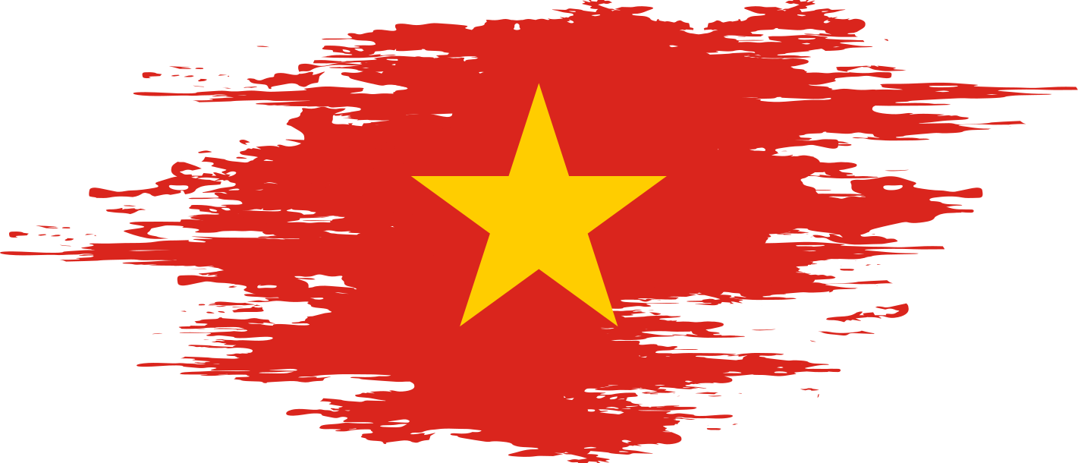

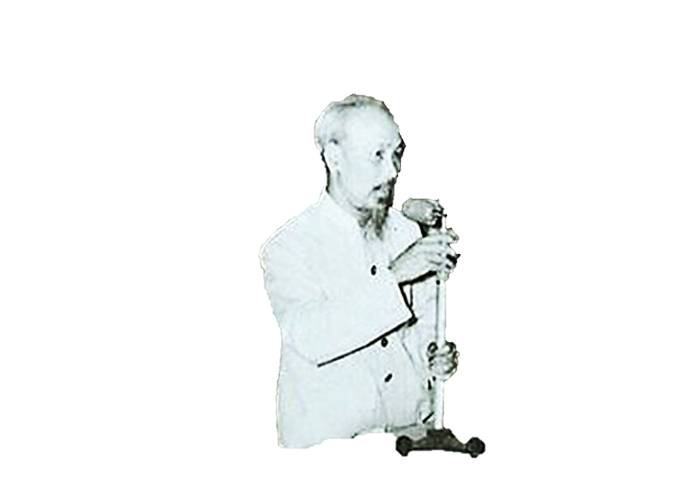




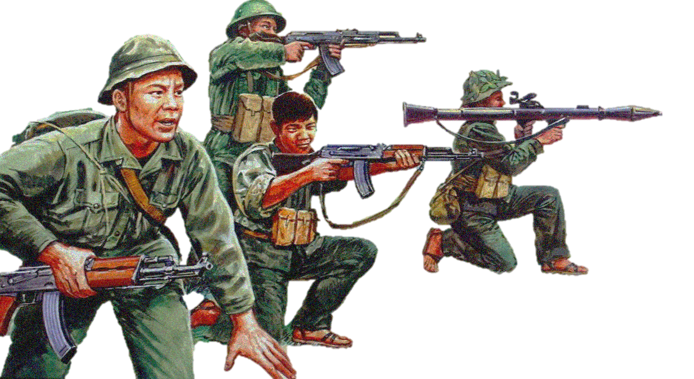
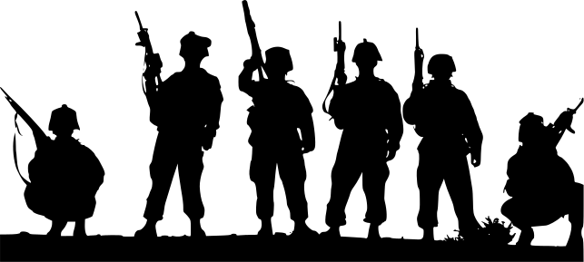


LỊCH SỬ
SẤM SÉT
ĐÊM GIAO THỪA
SẤM SÉT
ĐÊM GIAO THỪA
Trang: 49-50
EduFive

Slide 2




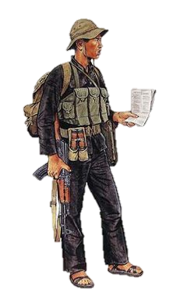
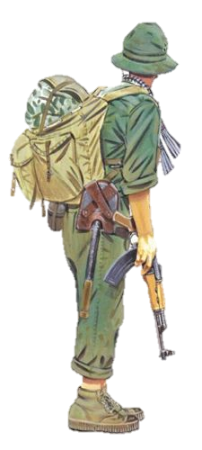

KHỞI ĐỘNG

Slide 3



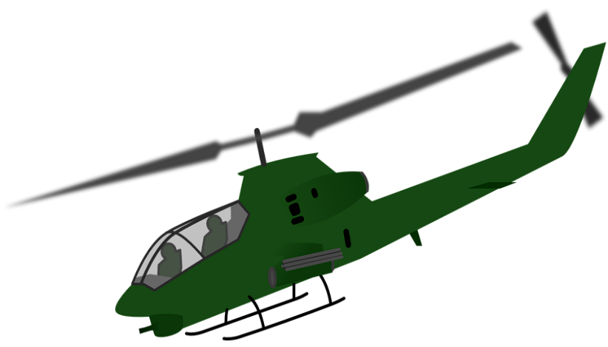
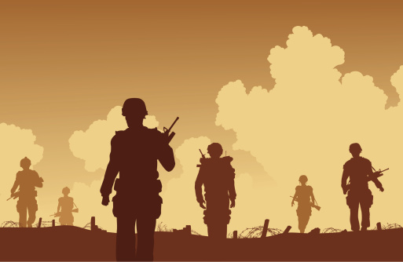

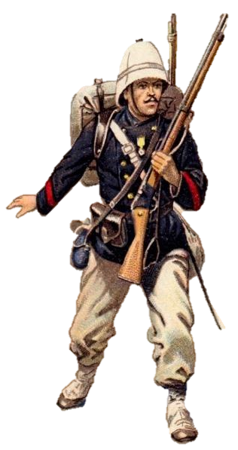


HẠ GỤC
QUÂN THÙ
QUÂN TA
CHIẾN THẮNG

Slide 4
KHÁM PHÁ

Slide 5
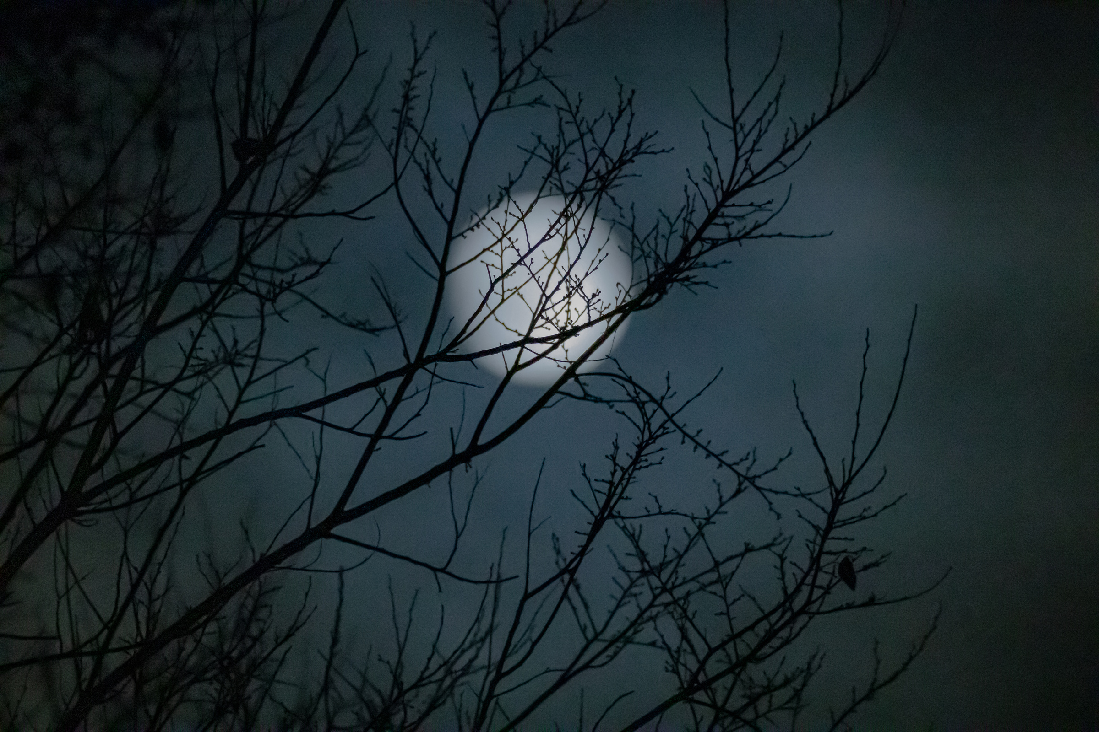

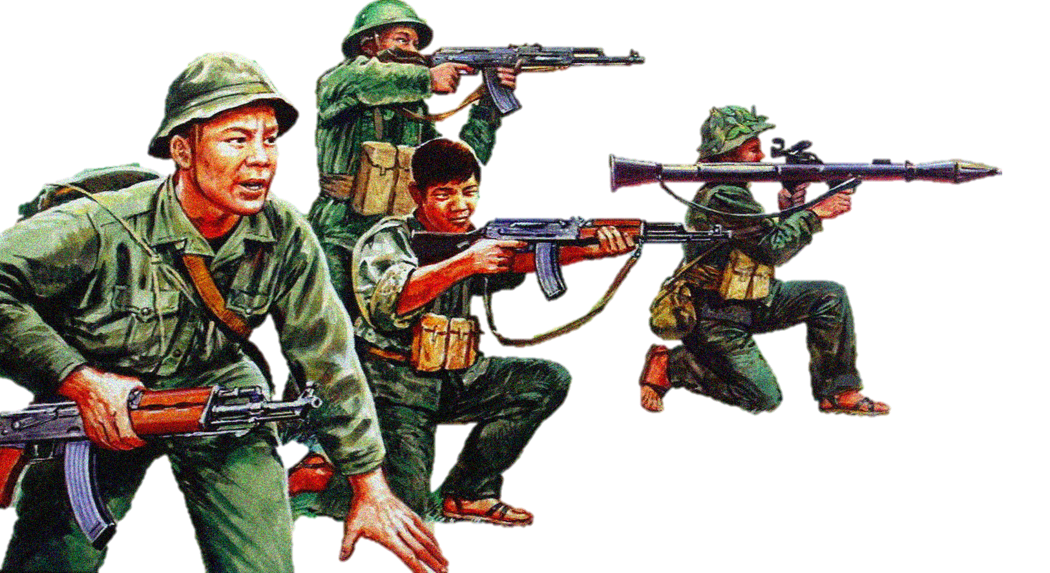
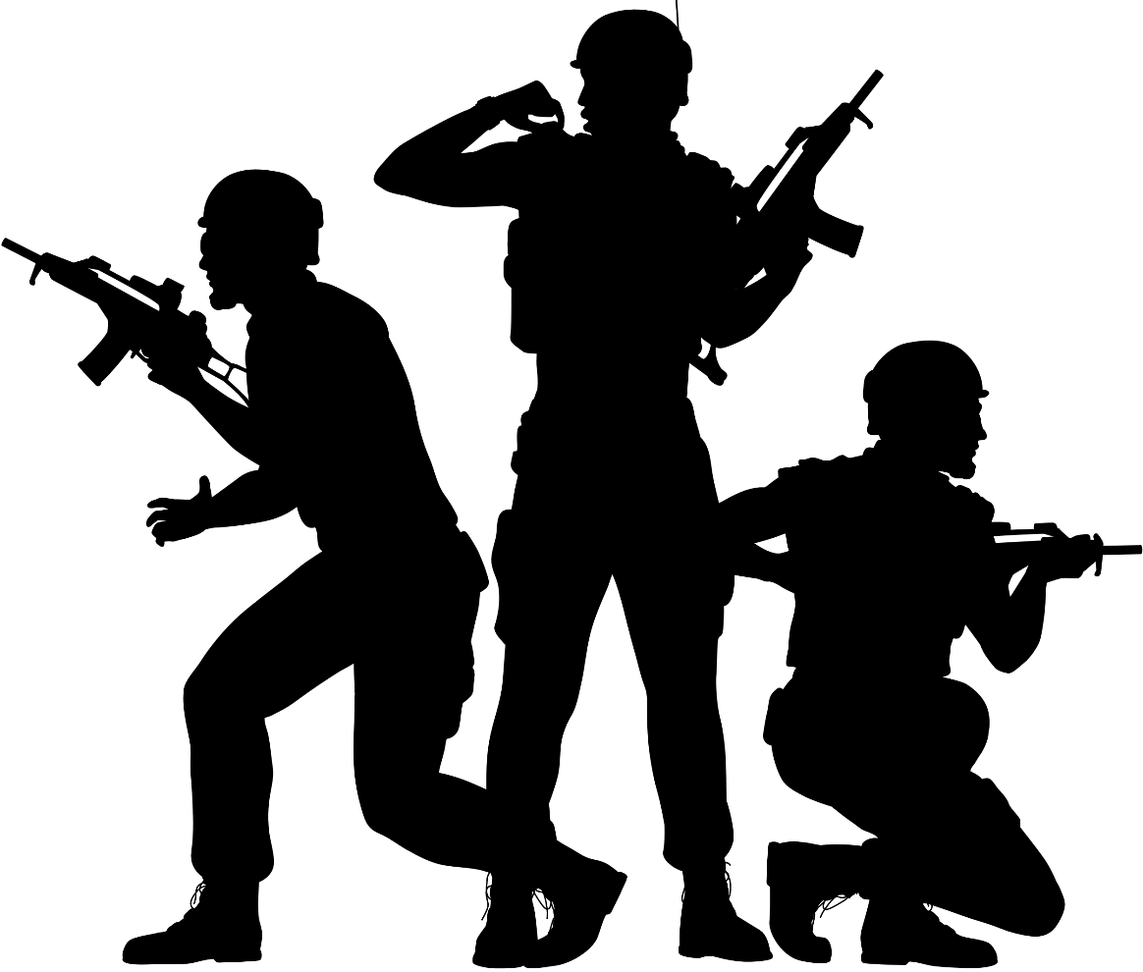
Hoạt động 1:
Diễn biến cuộc tổng tiến công và nổi dậy tết mậu thân 1968.
Diễn biến cuộc tổng tiến công và nổi dậy tết mậu thân 1968.

Slide 6
Xem đoạn video, đọc thông tin trong SGK, thảo luận nhóm 2 trả lời các câu hỏi sau:
Tết Mậu Thân 1968 đã diễn ra sự kiện gì ở miền Nam nước ta?
Thuật lại cuộc tấn công của quân giải phóng vào Sài Gòn. Trận nào là trận tiêu biểu trong đợt tấn công này?
Cùng với cuộc tấn công vào Sài Gòn, quân giải phóng đã tiến công ở những nơi nào?
Tại sao nói cuộc Tổng tiến công của quân và dân miền Nam vào Tết Mậu Thân năm 1968 mang tính bất ngờ và đồng loạt với quy mô lớn?

Slide 7
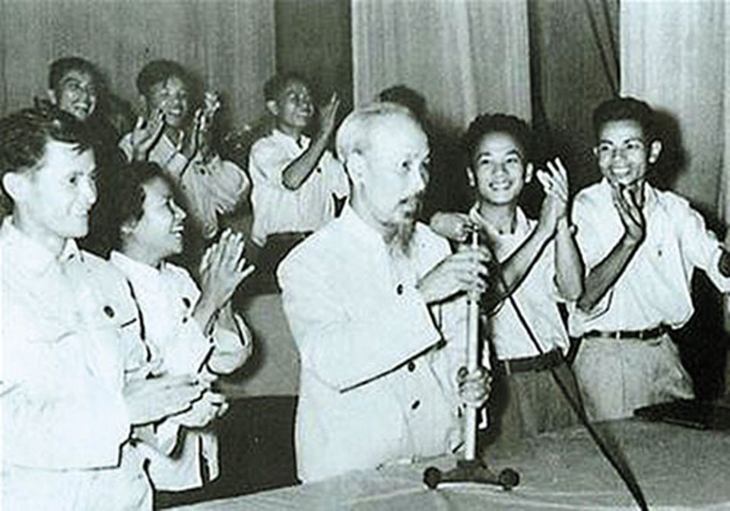
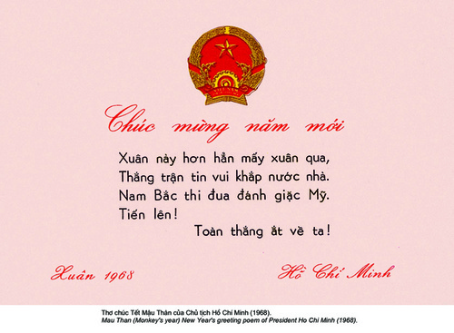
1. Tết Mậu Thân 1968 đã diễn ra sự kiện gì ở miền Nam nước ta?
Cuộc Tổng tiến công và nổi dậy của quân dân miền Nam.
Bác Hồ chúc Tết Mậu Thân trên làn sống Đài Tiếng nói Việt Nam.

Slide 8
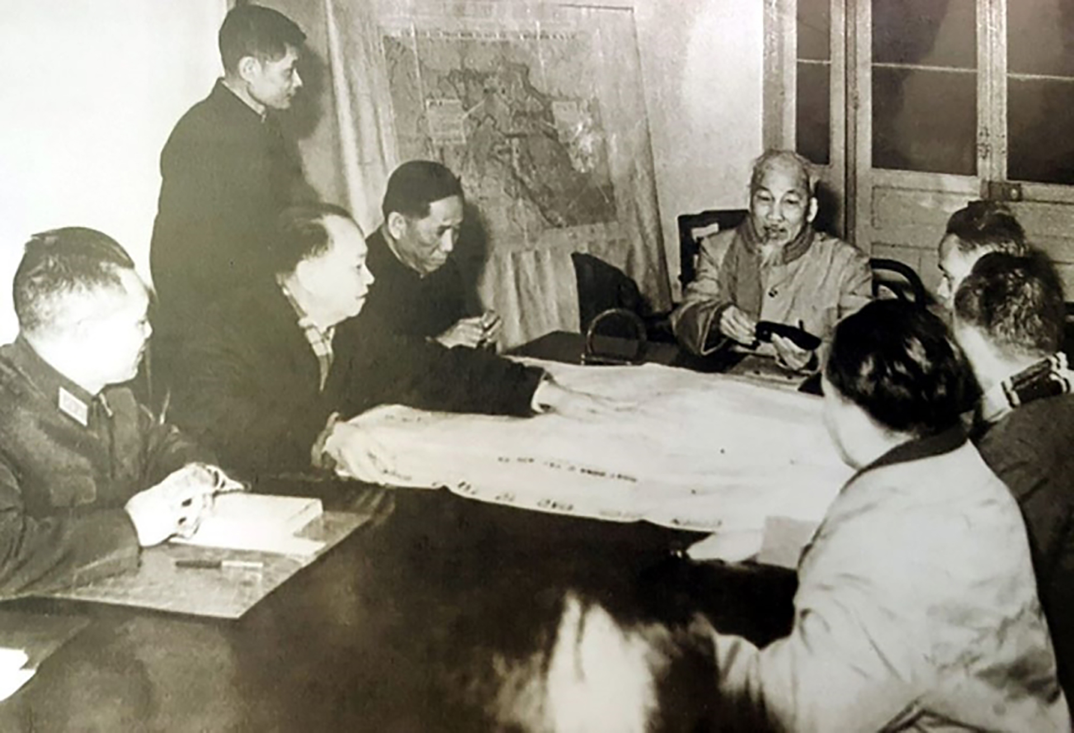
Chủ tịch Hồ Chí Minh chủ trì Hội nghị Bộ Chính trị bàn về Chiến dịch Tết Mậu Thân 1968. (Ảnh tư liệu)

Slide 9
2. Thuật lại cuộc tấn công của quân giải phóng vào Sài Gòn. Trận nào là trận tiêu biểu trong đợt tấn công này?
Trận đánh bắt đầu vào lúc nào ?
Đêm 30 Tết Mậu Thân 1968, khi mọi người đang chuẩn bị đón giao thừa thì ở các địa điểm bí mật trong thành phố Sài Gòn, các chiến sĩ quân giải phóng lặng lẽ xuất kích. Vào lúc lời Bác Hồ chúc Tết được truyền qua làn sóng Đài Tiếng nói Việt Nam thì tiếng súng của quân giải phóng cũng rền vang tại Sài Gòn và nhiều thành phố khác ở miền Nam.

Slide 10
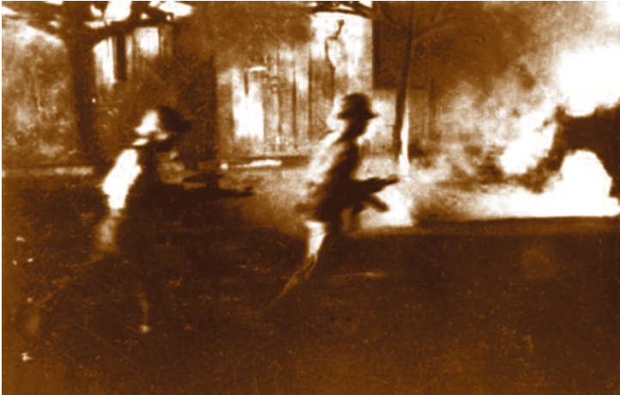
2. Thuật lại cuộc tấn công của quân giải phóng vào Sài Gòn. Trận nào là trận tiêu biểu trong đợt tấn công này?
Vị trí nào là trọng điểm?
Sài Gòn là trọng điểm của cuộc Tổng tiến công và nổi dậy.

Slide 11
Sài Gòn
Sứ Quán Mĩ
Đài phát thanh
Sân bay Tân Sơn Nhất
Tổng nha Cảnh sát
Bộ Tổng tham mưu quân đội Sài Gòn
Bộ tư lệnh Hải quân
Trận nào là trận tiêu biểu trong đợt tấn công này?

Slide 12
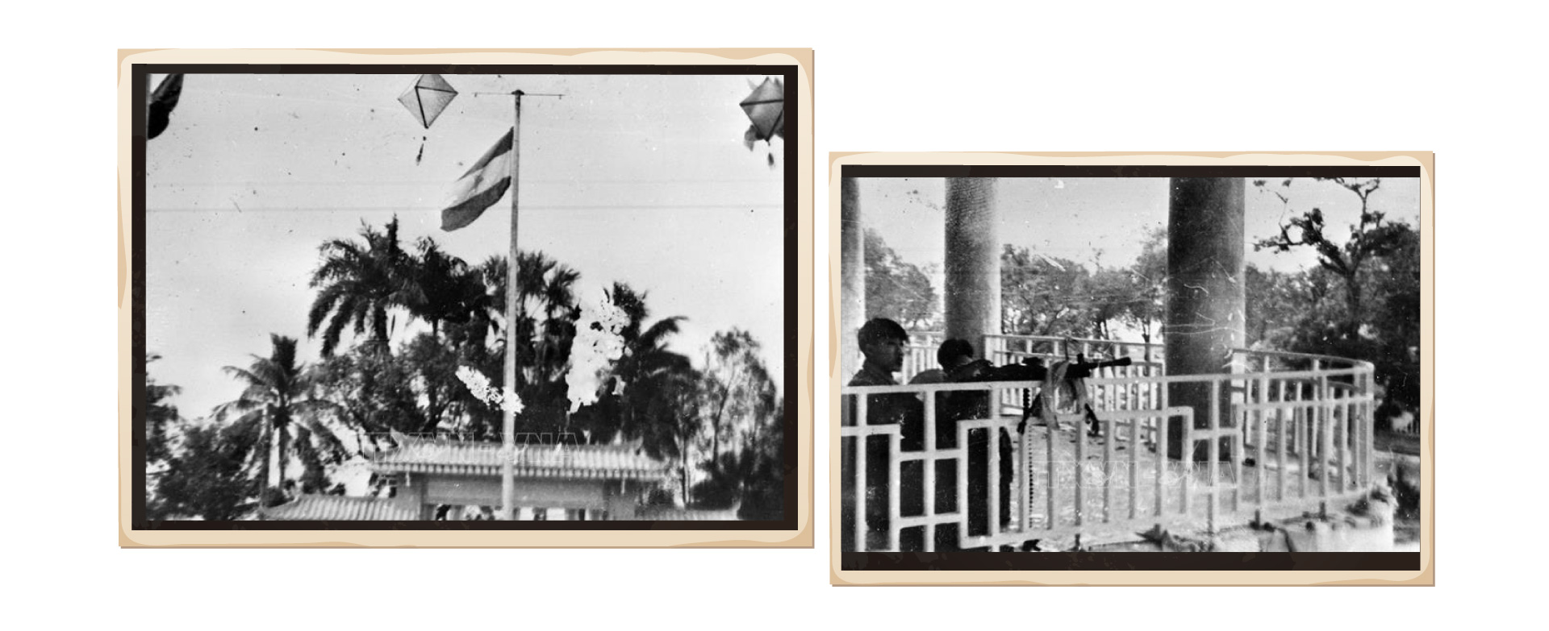
3. Cùng với cuộc tấn công vào Sài Gòn, quân giải phóng đã tiến công ở những nơi nào?
Cùng với cuộc tiến công vào Sài Gòn, quân giải phóng đã tiến công đồng loạt ở hầu khắp các thành phố, thị xã miền Nam như: Cần Thơ, Nha Trang, Huế, Đà Nẵng...

Slide 13
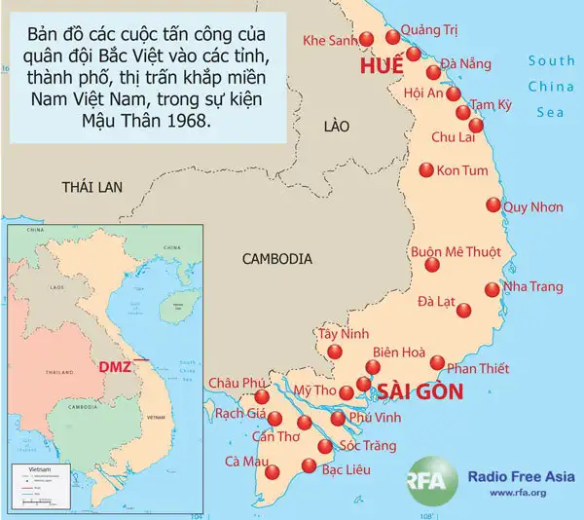
3. Cùng với cuộc tiến công vào Sài Gòn, quân giải phóng đã tiến công vào những nơi nào?
Cùng với cuộc tiến công vào Sài Gòn, quân giải phóng đã tiến công đồng loạt ở hầu khắp các thành phố, thị xã miền Nam như: Cần Thơ, Nha Trang, Huế, Đà Nẵng...

Slide 14
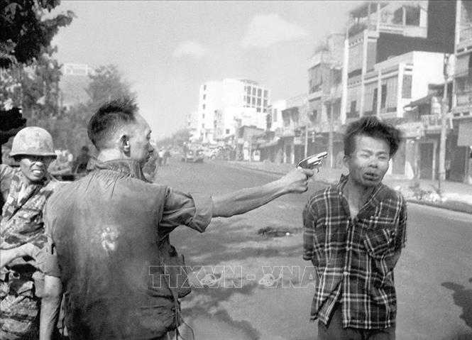
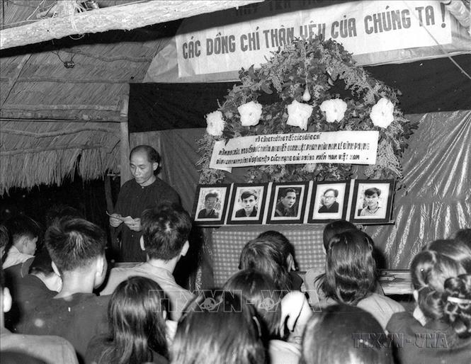
Chính quyền Mỹ -Ngụy thảm sát lực lượng cách mạng Việt Nam.
Hàng vạn người ngã xuống.

Slide 15
4. Tại sao nói cuộc Tổng tiến công của quân và dân miền Nam vào Tết Mậu Thân năm 1968 mang tính bất ngờ và đồng loạt với quy mô lớn?
Cuộc tấn công mang tính bất ngờ vì:
Bất ngờ về thời điểm: Tấn công vào đêm giao thừa.
Bất ngờ về địa điểm: Tại các thành phố lớn, tấn công vào các cơ quan đầu não của địch.
Cuộc Tổng tiến công mang tính đồng loạt có quy mô lớn: Tấn công vào nhiều nơi, trên một diện rộng vào cùng một lúc.

Slide 16
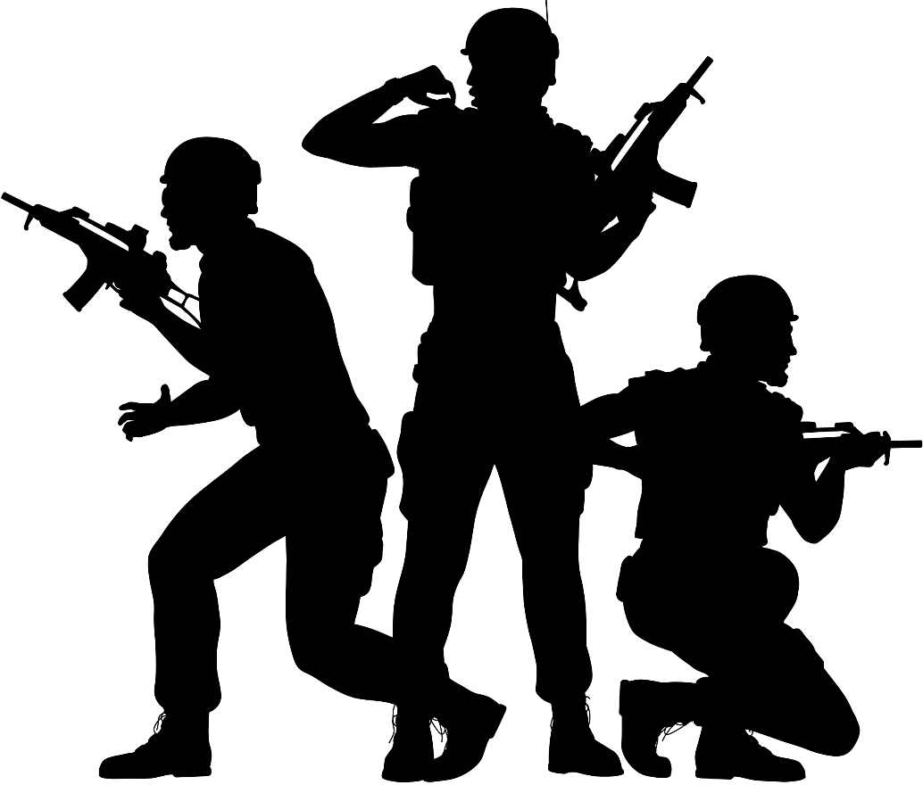
Hoạt động 2:
KẾT QUẢ VÀ Ý NGHĨA cuộc tổng tiến công và nổi dậy
KẾT QUẢ VÀ Ý NGHĨA cuộc tổng tiến công và nổi dậy

Slide 17

Cuộc Tổng tiến công và nổi dậy Tết Mậu Thân 1968 có tác động như thế nào đến Mĩ và chính quyển Sài Gòn?
Cuộc Tổng tiến công và nổi dậy Tết Mậu Thân 1968 làm cho hầu hết cơ quan Trung Ương và địa phương của Mĩ, chính quyền Sài Gòn tê liệt, khiến chúng hoang mang lo sợ. Những kẻ đứng đầu Nhà Trắng, Lầu Năm Góc và cả thế giới phải sửng sốt.

Slide 18
Nêu ý nghĩa cuộc Tổng Tiến công và nổi dậy Tết Mậu Thân 1968?
Sau đòn bất ngờ Tết Mậu Thân, Mĩ buộc phải thừa nhận thất bại một bước, chấp nhận đàm phán tại Pa-ri về chấm dứt chiến tranh ở Việt Nam.
Nhân dân yêu chuộng hòa bình ở Mỹ cũng đấu tranh rầm rộ, đòi chính phủ Mỹ phải rút quân tại Việt Nam trong thời gian ngắn nhất.
Notes:
Tạo bước ngoặt cho cuộc kháng chiến chống Mĩ, cứu nước, gây cho địch nhiều thiệt hại, tạo thế thắng lợi cho quân dân ta.

Slide 19
CỦNG
CỐ

Slide 20
Cách mạng Việt Nam tiến dần đến thắng lợi hoàn toàn.
Quân giải phóng
Huế
Tổng tiến công và nổi dậy Tết Mậu Thân 1968
Mĩ và quân đội Sài Gòn thiệt hại nặng nề, hoang mang lo sợ.
Đà Nẵng
Nơi khác
Nha Trang
Sài Gòn
Cần Thơ

